Slide 1
Configuración de red de una máquina virtual
Adrián Morante y Jaime Acevedo

Slide 2

NaT
Utiliza la configuración de la máquina anfitrión para conectarse a la red.
Utiliza su IP y su MAC.

Slide 3
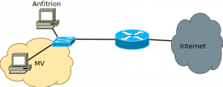
Adaptador Puente
En esta opción, la máquina virtual tendrá que ser configurada con su propia IP y su propia MAC.

Slide 4
Red interna
Simula una red sin router, en la que solo estén los equipos enganchados por un switch.
Para hacer que salgan a internet, uno de los equipos que estén en la red interna tiene que tener un adaptador puente haciendo de router.

Slide 5
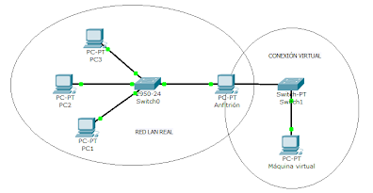
Adaptador solo anfitrión
En este modo, se simula una red interna en la que también esté la máquina anfitrión. Cosa que en la red interna no sucede.

Slide 6
Controlador genérico
Permite al usuario elegir un controlador de red que sea distribuido mediante un paquete de instalación.

